Slide 1
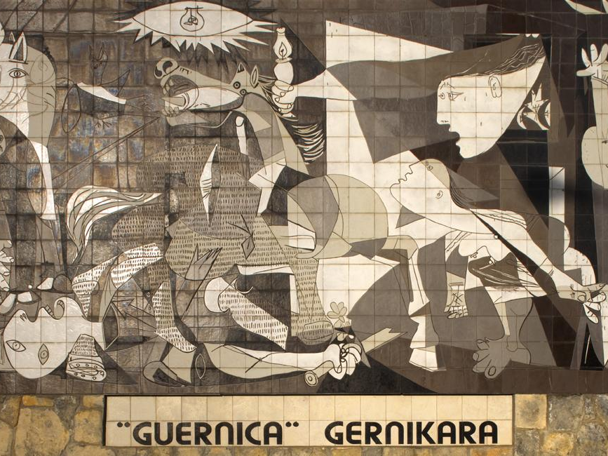
Vojenství v období mezi světovými válkami
BSS 102 Dějiny vojenství

Slide 2
Základní charakteristika vojenství v meziválečném období
Po válce snaha o regulaci zbrojení, od poloviny třicátých let závody ve zbrojení
Dozvuky první světové války – série konfliktů vyjasňujících poválečné poměry (cca 1918-1922)
Pohraniční a koloniální konflikty
Konflikty předznamenávající druhou světovou válku (španělská občanská válka), nebo do ní přerůstající (japonsko-čínský konflikt)

Slide 3
Nejvýznamnější ozbrojené konflikty meziválečného období
Ruská občanská válka (1917-1922) a polsko-sovětská válka (1919-1921)
Řecko-turecká válka (1920-1922)
Válka o Chaco – Paraguay vs. Bolívie (1932-1935)
Italská válka v Etiopii (Habeši) (1935-1936)
Španělská občanská válka (1936-1939)
Občanská válka v Číně (1925-1949), japonská intervence v Mandžusku (1931-1932) a v Číně (1937-1945)
Japonsko-sovětské boje u jezera Chasan (1938) a u Chalkin Golu (1939)

Slide 4
Snahy o odzbrojení
Společnost národů (1920) – snaha zprostředkovat mírovou spolupráci mezi národy a odzbrojení, postupně obcházena
Briand-Kellogův pakt (1928) – zřeknutí se války jako prostředku (mezi)národní politiky, postupně podepsán 60 státy → přestalo se mluvit o válce
Neúčinné, chyběla sankce za porušení

Slide 5
Regulace válek a zbrojení
Ženevská konvence o zacházení se zajatci
Omezení námořního zbrojení
  Washingtonská konference (1921-2)
    15 let moratorium na výstavbu bitevních lodí
    omezení výtlaku a výzbroje křižníků
    stanovení poměru bitevních a letadlových lodí mezi pěti mocnostmi (UK, USA, Japonsko, Francie, Itálie)
  Londýnská konference (1930)
    omezení a stanovení poměrů sil na další kategorie, již bez Francie a Itálie
  Neuspěly snahy o zákaz ponorek

Slide 6
Hlavní trendy armádním vývoji
Doplňování armády:
všeobecná branná povinnost (+ případně milice);
námezdní armáda doplňovaná dobrovolníky (vnuceno poraženým státům);
námezdní armáda doplněná armádou územní.
Koncem třicátých let všeobecná branná povinnost (mimo USA)
Nové typy vojsk
  tanky a jak je organizovat
  výsadkové vojsko
Ve španělské občanské válce fenomén mezinárodních dobrovolníků (interbrigadisté i podpora Frankovi).

Slide 7
Úvahy o dalším vývoji vojenství
G. Douhet – Nadvláda ve vzduchu (1921), důraz na letecké síly, přecenil význam bombardování
Fuller – mechanizovaná armáda
de Gaulle – silná profesionální armáda, využití tanků, nelze se omezit jen na (pasivní) obranu

Slide 8
Strategie a taktika pozemní války
V ruské občanské válce a rusko-polské válce naposledy výrazný význam jezdectva
Postupná motorizace pozemních jednotek → vznik motorizovaných, mechanizovaných a tankových divizí → zvyšování mobility, nové nároky na logistiku
Vzrůst palebné síly, zvyšování počtu minometů a děl.
V čínské občanské válce a v protijaponské válce formulovány zásady guerillové války (Mao Ce-tung „partyzán jako ryba ve vodě“), ve španělské občanské válce význam vojenského povstání a diverze („pátá kolona“)

Slide 9
Fortifikace
Liniová opevnění
Železobetonové pevnosti
Hlavní vliv francouzského fortifikačního myšlení a Maginotovy linie
Československo (pohraniční opevnění), Finsko (Mannerheimova linie), Řecko (Metaxasova linie), SSSR (Stalinova linie), Německo (Západní val/Siegfriedova linie), Belgie (Alexandrova linie)…

Slide 10
Pěchotní zbraně
Postupné zavádění poloautomatických zbraní a zkoušení automatických
Zavádění nových typů samopalů
Snižování váhy lehkých i těžkých kulometů
Rozvoj lehkých minometů

Slide 11
Dělostřelectvo
Modernizace výzbroje z první světové války (prodlužování hlavně a zvyšování úsťové rychlosti střely → zvýšení dostřelu)
Snaha vyvinout univerzální polní dělo (schopné boje se všemi terči, včetně tanků a letadel, nahrazující kanón i houfnici) → neúspěšná; úspěšnější spojení méně úkolů (protiletadlové dělo použitelné i v boji proti tankům)
Prozatím omezená motorizace
Zkoušení raket (Německo, SSSR)

Slide 12
Tanky
Zvýšení rychlosti tanků
„móda“ tančíků (do 4t, často jen kulomety)
Tanky se začínají dělit na lehké, střední a těžké
Po španělské občanské válce zesílení pancéřování tanků (zvláště lehké tanky byly zranitelné v boji)
Debaty o strategickém a taktickém využití tanků (průzkum, význam v útoku – podpora útoku pěchoty menšími oddíly x operace větších tankových útvarů)

Slide 13
Chemické zbraně
Udržování chemických vojsk ve všech důležitých armádách, nové látky
Nasazení v několika koloniálních konfliktech a občanských válkách (K. Čapek: Bajky a podpovídky: „Zpráva z bojiště Náš hrdinný plynový útok obrátil hordy domorodců na zbabělý útěk“)
Japonsko v Číně využívalo minometné chemické útoky
Obavy z leteckého chemického bombardování, příprava civilistů na obranu proti němu

Slide 14
Letectvo
Rozvoj všech druhů letectva, růst rychlosti, doletu, nosnosti
Před druhou světovou válkou přechod od dvouplošníků k jednoplošníkům
Stíhací letadla – rychlost postupně k 500 km/h, sílí výzbroj (více kulometů, velkorážné kulomety, kanony)
Lehké, střední i těžké strategické bombardéry
Střemhlavá bombardovací letadla
Transportní letadla
V roce 1939 vzlet prvního pokusného raketového letadla a proudového letadla

Slide 15
Námořnictvo
Na konci třicátých let začátek stavby bitevních lodí, mimo limity dané Washingtonskou konferencí
USA, Japonsko a Velká Británie rozvíjely letadlové lodě, ostatní tuto zbraň podcenili
Rozvoj ponorkového loďstva, zvyšuje se akční radius
Novým prvkem letecká torpéda
Aplikace námořní blokády ve španělské občanské válce

